Slide 1


TRƯỜNG TIỂU HỌC TIÊN THANH
MÔN: TIẾNG VIỆT
Bài 72: ƯƠM ƯƠP (Tiết 1)
Giáo viên dạy: TRẦN THU HÀ
Lớp 1

Slide 2
Khởi động:
ươc
bước
dược sĩ
ươt
mượt
l­ướt ván

Slide 3

1
ươp
ươm
Hoa mướp vàng ươm, bướm bay rập rờn.
ươm

Slide 4
Đọc
2
ươm
ươp
b
ươm
ươm
bướm
ươm
ươm
ươm
ươm
gươm
ướm
chườm
đượm
nượp
mướp
ươp
ươp
ướp
lượm
ươp
ươm

Slide 5
Đọc
2
ươm
ươp
b
ươm
ươm
bướm
ươm
ươm
ươm
ươm
gươm
ướm
chườm
đượm
nượp
mướp
ươp
ươp
ướp
lượm
ươp
ươm

Slide 7
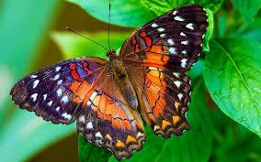
ươm
con bướm

Slide 8
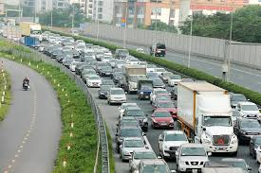
ươm
nườm nượp
ươp

Slide 9

giàn mướp
ươp

Slide 10


ươm
ươp
Đọc
2
b
ươm
bướm
ươm
chườm
đượm
gươm
ướm
lượm
mướp
nượp
ướp
con bướm
nườm nượp
giàn mướp

Slide 11
Viết bảng con

Slide 12
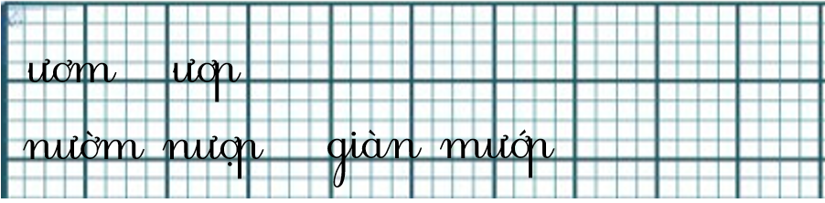
3
Viết

Slide 13




CẢM ƠN THẦY CÔ
VÀ CÁC EM HỌC SINH
The end

